Slide 1

Une Vision Biblique du Développement
Jésus & le projet de libération économique des pauvres
Par
Symphorien Ntibagirirwa
Institut de Développement
et d’Ethique Economique
IDEE

Slide 2
Une Vision Biblique du Développement
Plan
  La question du développement et la religion
  Les fondements bibliques du développement
  Jésus et la libération économique de pauvres
  Conclusion

Slide 3
Une Vision Biblique du Développement
Développement:
  Amélioration de la qualité de la vie: Passage des conditions moins humaines aux conditions plus humaines, en triomphant des difficultés
  Tout homme et tout l’homme: Intégral (PP, 42, CV, 8)

Slide 4
Une Vision Biblique du Développement
Pays de religion | Nbre de pays | Indice de développement Humain 2001 | Moyenne roduits Nationaux bruts par habitat 1993 ($) | Moyenne Produits Nationaux Bruts par Habitat 2002 ($)
Juive | 1 | 0,905 | 13400 | 15010
Confucianiste | 7 | 0,861 | 12556 | 14893
Protestante | 23 | 0,749 | 10809 | 13564
Catholique | 46 | 0,741 | 4630 | 5885
Orthodoxe | 12 | 0,739 | 1737 | 2014
Musulmane | 35 | 0,604 | 881 | 959
Bouddhiste | 8 | 0 ,624 | 591 | 839
Hindouiste | 1 | 0,590 | 360 | 480
Animiste | 10 | 0,401 | 332 | 281
^{[1]} 8 pays qui ont des caractéristiques particulières comme les grands producteurs du pétrole ne sont pas inclus.

Slide 5
Une Vision Biblique du Développement
Le concept de développement est-il dans le vocabulaire de notre religion ?
Comment est-il utilisé dans les textes fondamentaux et la doctrine ?
Ma religion favorise-t-elle l’épanouissement le développement ?
Sur quelle échelle de développement se trouve mon pays par rapport aux autres pays où ma religion n’est pas dominante ?
Quel rôle les Chrétiens jouent-t-ils dans cet état de fait ?
Quels sont les facteurs religieux qui peuvent influer positivement ou négativement le développement ?
Quelles sont les préceptes de ma religion qui peuvent agir directement ou indirectement sur le développement de la société ?

Slide 6
Une Vision Biblique du Développement
Trois présupposés:
  En créant l’homme, Dieu a voulu son développement incluant le développement économique.
  Le péché peut freiner/miner ce développement, et partant le développement économique : d’où la pauvreté
  La mission de Jésus sur terre est une mission de libération. Et cette libération inclue la libération économique des pauvres.

Slide 7
Une Vision Biblique du Développement
Enjeu
L’annonce de l’évangile ne peut pas se réduire à chercher à mener l’homme au ciel comme si le monde n’existait
La bonne nouvelle du salut consiste au passage de la servitude, de l’absurdité et de la mort vers la liberté, la vérité et la vie en abondance

Slide 8
Une Vision Biblique du Développement
Fondements bibliques
  La création de l’homme et sa responsabilité
  Le travail: Dieu a travaillé 6 jours
  Relations justes avec Dieu avec les autres
  L’histoire ou le processus même du salut
  Intendance des biens et dons divins
  Foi en Jésus
  Souci permanent des pauvres
  Destination universelle des biens
  Interdépendance et la solidarité

Slide 9
Une Vision Biblique du Développement
Jésus et la libération économique des pauvres
  Redorer le cachet de notre « image et ressemblance de Dieu » terni par le péché
  Engagement: Option préférentielle pour les pauvres
  Je ne suis pas venu abolir, mais accomplir: Annoncer et dénoncer pour établir la justice économique

Slide 10
Une Vision Biblique du Développement
Jésus et la libération économique des pauvres
  Je ne suis pas venu abolir, mais accomplir: Annoncer et dénoncer pour établir la justice économique
    L’Esprit des béatitudes
    Zachée
    L’homme riche et Lazare

Slide 11
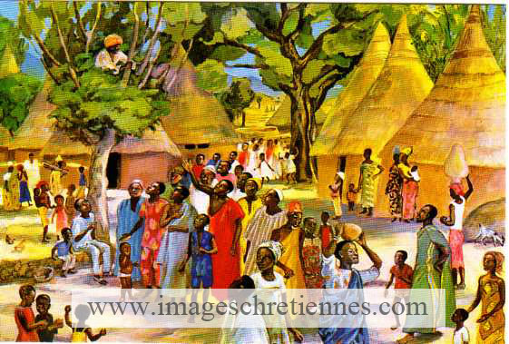
Une Vision Biblique du Développement

Slide 12
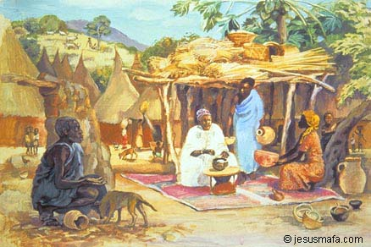
Une Vision Biblique du Développement

Slide 13
Une Vision Biblique du Développement
Merci

